Slide 1

Pertemuan 1-2 DISTRIBUSI SAMPLING
STATISTIK 2
Dosen : Puji Rahayu Setyaningsih, S.E, M.Ak

Slide 2
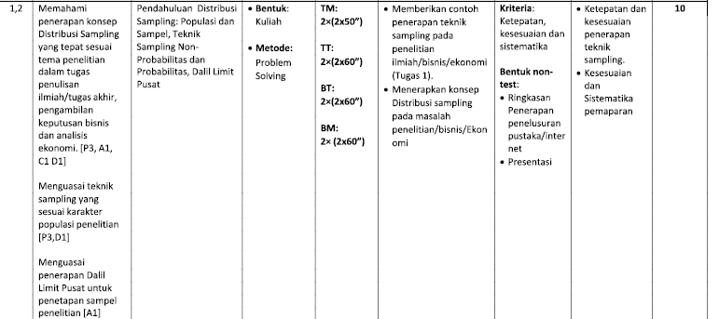

Slide 3
TUJUAN PEMBELAJARAN
Menjelaskan

Slide 4
POPULASI & SAMPEL
Populasi
Merupakan totalitas dari semua obyek/individu yang memiliki karakteristik tertentu, jelas dan lengkap yang akan diteliti.
Sampel
Bagian dari populasi yang diambil melalui cara-cara tertentu yang juga memiliki karakteristik tertentu, jelas dan lengkap yang bisa mewakili populasi.
Sampling
cara atau teknik yang dipergunakan untuk mengambil sampel (random sampling/ probability sampling dan non random sampling/ non probability sampling)

Slide 5
POPULASI & SAMPEL
Distribusi Sampling = Distribusi Kemungkinan
Distribusi kemungkinan dari semua sampel yang mungkin, dengan ukuran sampel yang tetap (N), pada karakteristik sampel yang digeneralisasikan ke populasi.
Sampling vs Sensus
Sensus→ pendataan setiap anggota populasi
Sampling → pendataan Sebagian anggota populasi dengan pengambilan sample

Slide 6
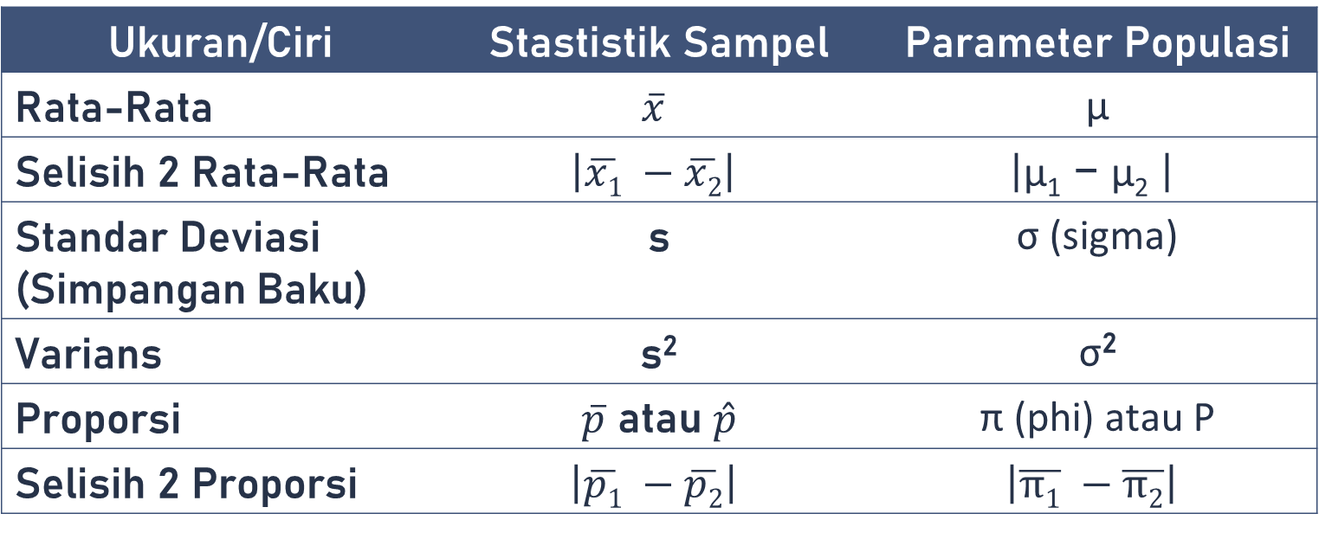
POPULASI & SAMPEL
Lambang Parameter dan Statistic
Ukuran/Ciri | Stastistik Sampel | Parameter Populasi
Rata-Rata | $$\overline{x}$$ | μ
Selisih 2 Rata-Rata | $$\left|\overline{x1} −\overline{x2}\right|$$ | $$\left|\text{μ}\text{1} \text{− }\text{μ}\text{2} \right|$$
Standar Deviasi (Simpangan Baku) | s | σ (sigma)
Varians | s² | σ²
Proporsi | $\overline{p}$ atau $\hat{p}$ | π (phi) atau P
Selisih 2 Proporsi | $$\left|\overline{p1} −\overline{p2}\right|$$ | $$\left|\overline{π1} −\overline{π2}\right|$$

Slide 7
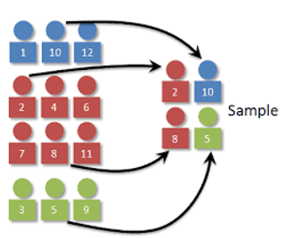
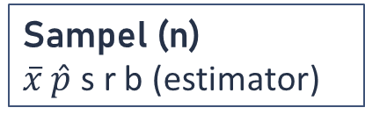
POPULASI & SAMPEL
Ciri Sampel yang baik :
Sampel yang representative
Besaran/Ciri sampel memberikan gambaran yang tepat mengenai besaran/ciri populasinya (Parameter Populasi)
Populasi (N)
μ ρ σ R B (parameter)
sample
Sampel (n)
$\overline{x}$ $\hat{p}$ s r b (estimator)

Slide 8
POPULASI & SAMPEL
Sampel Berdasarkan Ukuran
Sampel Besar
n > 30
Sampel Kecil
n < 30
Kelompok Sampel
Sampel Probabilitas
Suatu sampe yang dipilih sedemikian rupa dari populasi sehingga masing-masing anggota populasi memiliki probabilitas/peluang yang sama untuk dijadikan sample
Sampel Non Probabilitas
Suatu sampel yang dipilih sedemikian rupa dari populasi sehingga setiap anggota tidak memiliki probabilitas/peluang yang sama untuk dijadikan sample.

Slide 9
POPULASI & SAMPEL
Kenapa tidak langsung menggunakan populasi untuk penelitian ?
Membutuhkan waktu yang banyak untuk mendata seluruh populasi
Memerlukan biaya yang tidak sedikit untuk mempelajari seluruh populasi.
Tidak mungkin menguji secara fisik seluruh unsur populasi
Sifat pengujian yang destruktif → berlaku untuk populasi yang bersifat benda. Contoh kasus uji standar mutu makanan, tidak mungkin melakukan uji mutu pada seluruh produk makanan karena kalu diuji semua maka mungkin produksi akan terhenti dan akan habis untuk di uji.

Slide 10
METODE SAMPLING
Metode Sampling
Probability Sampling
Simple random sampling
Area (cluster) Sampling
Sampling sistematis
Proportionate stratified random sampling
Disproportionate stratified random sampling
Sampling kuota
Purpose Sampling
Sampling Jenuh
Snowball Sampling
Non Probability Sampling
d
Merupakan Teknik pengambilan sampel
Pemilihan Teknik Sampling yang tepat bertujuan untuk mendapatkan sampel penelitian yang representative.
Probability Sampling adalah teknik pengambilan sampel yang memberikan peluang yang sama bagi setiap unsur (anggota populasi) untuk dipilih menjadi anggota sampel.
Non-Probability Sampling adalah teknik pengambilan sampel yang tidak memberikan peluang yang sama bagi setiap unsur (anggota populasi) untuk dipilih menjadi anggota sampel.

Slide 11
METODE SAMPLING 1. PROBABILITY SAMPLING
A. SIMPLE RANDOM SAMPLING
pengambilan anggota sampel dari populasi dilakukan secara acak tanpa memperhatikan strata yang ada dalam populasi tersebut.
Cara ini diambil apabila populasi dianggap homogen.
Kondisi yang memungkinkan melakukan simple random sampling jika :
Adanya suatu data yang lengkap mengenai populasi.
Untuk setiap anggota populasinya dapat dihubungi dengan mudah.
Anda memiliki waktu dan sumber daya yang cukup untuk melakukannya.
Populasi homogen / relatif homogen
Diambil secara random
Sampel yang representatif

Slide 12
METODE SAMPLING 1. PROBABILITY SAMPLING
A. SIMPLE RANDOM SAMPLING
Contoh :
Digunakan kasus perusahaan reksadana, pada tahun 2013 ada 82 perusahaan reksadana di Indonesia. Misal yang diambil sampel hanya 10% yaitu 8,2 (=8 perusahaan). Bagaimana cara mengambil sampel 8 tadi ?
Jika digunakan dengan simple random sampling maka dapat dilakukan dengan cara Sistem kocokan seperti arisan → Semua perusahaan dibuat gulungan (arisan) kemudian dikocok, diambillah 8 perusahaan . Atau sekarang sudah ada aplikasi kocokan secara system yang bisa digunakan. Cara ini tidak efisien apabila jumlah populasi ribuan.

Slide 13
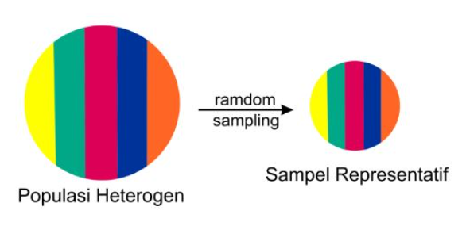
METODE SAMPLING 1. PROBABILITY SAMPLING
B. PROPORTIONATE STRATIFIED RANDOM SAMPLING
Teknik ini digunakan bila populasi mempunyai anggota/unsur yang tidak homogen dan berstrata secara proporsional.
Untuk mendapat sampel yang representative, pengambilan subyek setiap strata ditentukan seimbang atau sebanding dengan banyaknya subyek dari masing-masing strata.

Slide 14
METODE SAMPLING 1. PROBABILITY SAMPLING
B. PROPORTIONATE STRATIFIED RANDOM SAMPLING
Contoh :
Jumlah karyawan PT. XYZ sebesar 125 orang. Besar sampel yang akan diambil 95 orang.
Populasi karyawan terbagi dalam 3 bagian sebagai berikut :
Marketing = 15 orang = 12%
Produksi = 75 orang =60%
Penjualan = 35 orang=28%
Maka jumlah sampel yang akan diambil untuk masing-masing strata adalah :
Marketing = 15 / 125 x 95 = 11,4 ≈ 11 orang
Produksi = 75 / 125 x 95 = 57 orang
Penjualan = 35 / 125 x 95 = 26,6 ≈ 27 orang

Slide 15
METODE SAMPLING 1. PROBABILITY SAMPLING
B. PROPORTIONATE STRATIFIED RANDOM SAMPLING
Contoh :
Seorang investor ingin mengetahui kinerja perusahaan pada sector keuangan yang berada di BEI tahun 2008. Sektor keuangan terdiri dari perusahaan perbankan 27 buah, perusahaan asuransi 19, perusahana efek 9, perusahaan keuangan lainnya 19.
Apabila akan diambil 15 perusahaan sebaga sampel dengan metode proportionate stratified random, maka berapa jumlah sampel setiap kelompoknya ?
Kelompok | Jml Perusahaan | Proporsi | Sampel
Perbankan | 27 | 44% | 27/74x 15 = 5
Asuransi | 19 | 31% | 31% x 19 = 6
Efek | 9 | 15% | 15% x 9 = 2
Keuangan Lainnya | 19 | 10% | 10% x 19 = 1
Jumlah | 74 | 100%

Slide 16
METODE SAMPLING 1. PROBABILITY SAMPLING
C. DISPROPORTIONATE STRATIFIED RANDOM SAMPLING
Digunakan bila populasi berstrata namun kurang proporsional.
Penentuan sampel dilakukan TIDAK dengan mengambil sampel dalam proporsi yang sama bagi setiap sub strata/kelompok, namun untuk mencapai jumlah tertentu dari masing-masing strata.
Contoh :
Populasi karyawan PT XYZ berdasarkan tingkat pendidikannya adalah
S1 : 3 orang =3/163=1,8%
D3 : 100 orang=61,3%
SMA 60 orang= 36,9%
maka lulusan S1 tersebut harus diambil semua untuk dijadikan sampel.

Slide 17
METODE SAMPLING 1. PROBABILITY SAMPLING
C. CLUSTER SAMPLING
Digunakan bila objek yang akan diteliti sangat luas.
misal penduduk suatu negara/ propinsi/ kabupaten
Teknik sampling area yang digunakan melalui 2 tahap yaitu :
Menentukan sampel daerah.
Menentukan orang-orang di daerah tersebut sebagai sampel secara sampling juga.

Slide 18
METODE SAMPLING 1. PROBABILITY SAMPLING
C. CLUSTER SAMPLING
Contoh :
Cluster 1 Kalimantan (21 lemb keuangan, 10 bank, 6 asuransi, 3 efek, 2 keuangan lainnya)
Cluster 2 Sumatra (17 lemb keuangan, 6 bank, 6 asuransi, 3 efek, 2 keuangan lainnya)
Cluster 3 jawa (20 lemb keuangan, 8 bank, 7 asuransi, 3 efek, 2 keuangan lainnya)
Bagaimana cara memilih sample clusternya ?
Metode Simple Random
Memilih 1 cluster secara acak dari 3 cluster yang tersedia. Bisa menggunakan system kocokan, table acak dsb)

Slide 19
METODE SAMPLING 1. PROBABILITY SAMPLING
C. CLUSTER SAMPLING
Dengan Stratified Random Sampling
Kalimantan
Sumatra
Jawa
Masing-masing cluster diambil sampelnya dengan cara stratified random sampling

Slide 20
METODE SAMPLING 2. NON-PROBABILITY SAMPLING
A. SYSTEMATIC RANDOM SAMPLING
Penarikan sampel dikatakan systematic apabila setiap unsur/anggota dalam populasi disusun dengan cara tettentu- secara alphabet - besar ke kecil atau sebaliknya – kemudian dipilih titik awal secara acak lalu dipilih sampelnya.
Contoh
Apabila akan dipilih 5 perusahaan reksadana dari 82 perusanaan reksadana yang ada. Jika akan menggunakan metode sistematis, langkah yang diperlukan sebagai berikut :
Memberikan nomor urutan misalkan sesuai alphabet A-Z
Jumlah populasi ada 82 dan sampel 5 maka jarak antar sampelnya 82/5 = 16,4 ~ 16
Maka nomor urut yang didapat untuk dijadikan sampel adalah 1, 17, 33, 49 dan 65. (tinggal di cek no urut tersebut untuk perusahaan yang mana)

Slide 21
METODE SAMPLING 2. NON-PROBABILITY SAMPLING
B. QUATE SAMPLING
Pengambilan sample dari populasi yang mempunyai ciri-ciri tertentu sampai jumlah atau quota yang diinginkan terpenuhi.
Tujuan penarikan sampel kuota → untuk memperbaiki keterwakilan seluruh komponen dalam populasi.
Contoh
Apabila akan dilakukan penelitian terhadap kinerja perbankan dari populasi sebanyak 120 bank dan ditentukan kuotanya 50 bank. Kalo pengumpulan data belum mencapai 50 maka penelitian dianggap belum selesai dan harus diteruskan sampai kuota terpenuhi.
Agar sample tersebut bisa menggambarkan keterwakilan populasi perbankan, maka setiap kelompok harus mempunyai kuota misalnya 15% bank beraset besar, 36% beraset sedang dan 49% beraset kecil.
Bank Besar = 15% x 50 = 7 bank
Bank Sedang = 36% x 50 = 18 bank
Bank Kecil = 49% x 50 = 25

Slide 22
METODE SAMPLING 2. NON-PROBABILITY SAMPLING
C. PURPOSIVE SAMPLING
Teknik pengambilan sampel dengan pertimbangan-pertimbangan tertentu. Biasanya teknik ini digunakan untuk studi kasus.
Contoh
Penelitian tentang budaya Badui → peneliti memilih secara sengaja yaitu orang badui.
Penelitian tentang terigu → peneliti sengaja memilih PT> Bogasari dengan alasan merupakan perusahaan yang paling besar dan dominan dalam industry terigu dengan pangsa pasar lebih dari 40%.

Slide 23
METODE SAMPLING 2. NON-PROBABILITY SAMPLING
D. SAMPEL JENUH
Teknik sampling jika semua anggota populasi digunakan sebagai sampel.
Hal ini dilakukan jika jumlah populasi kurang dari 30.
Contoh :
Jika terdapat 28 orang yang terseleksi sebagai peserta pertukaran pelajar ke Swiss, maka dalam hal ini, jumlah responden kurang dari 30 orang sehingga semua populasi dapat dijadikan sampel.

Slide 24
METODE SAMPLING 2. NON-PROBABILITY SAMPLING
E. SNOWBALL SAMPLING
A
Teknik sampling yang semula berjumlah sedikit kemudian anggota sampel (responden) menunjuk temannnya untuk menjadi sampel sehingga jumlahnya akan semakin banyak.
Pada penelitian kualitatif banyak menggunakan snowball sampling purposive sampling
B
C
D
E
F
G
H
I
J
K
L
M
N
N

Slide 25
SOAL
Dirjen Industi Deperindag ingin mengetahui permasalahan produksi yang dialami oleh 53 perusahaan bimbingannya. Untuk keperluan hal tersebut dilakukan survey terhadap 25 perusahaan dengna menggunakan metode proportionate stratified random sampling.
Berikut jumlah perusahaan untuk masing-masing strata. Tentukan berapa jumlah sampel setiap stratanya .

Slide 26
KESALAHAN PENARIKAN SAMPEL (Sampling Error)
Remember :
Indikator dari sample → statistic
Indikator dari populasi → parameter
Kesalahan penarikan sampel adalah perbedaan antara nilai statistic sampel dengan nilai parameter dari populasi.
Contoh
Bank Indonesi ingin melihat kinerja dari 5 bank daerah (BPD) dengan melihat laba yang diperoleh dari Desember 2012 dengan hanya mengambil sample sebanyak 2 bank saja.
Hitunglah kesalahan sampel yang mungkin terjadi akibat proses pengambilan sampel tersebut.
Bank BPD | Laba (dalam Jutaan)
Bank DKI | 339.284
BPD Yogya | 102.631
BPD Jateng | 563.106
BPD Jatim | 724.639
BPD Sumut | 421.776

Slide 27
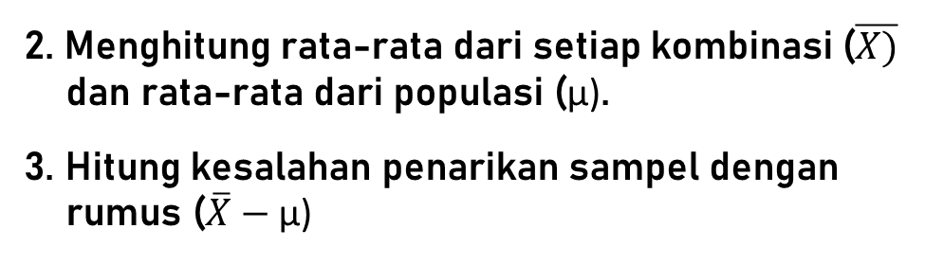
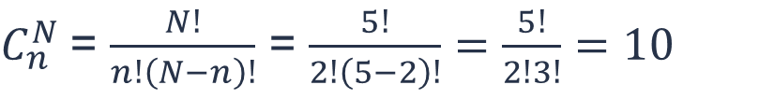
Kesalahan Sampling
Jawab :
Langkah-langkahnya :
1. Menghitung kombinasi
$C_{n}^{N}$= $\frac{N!}{n!\left(N−n\right)!}$ = $\frac{5!}{2!\left(5−2\right)!}=\frac{5!}{2!3!}=10$
2. Menghitung rata-rata dari setiap kombinasi ($\overline{X)}$ dan rata-rata dari populasi (μ).
3. Hitung kesalahan penarikan sampel dengan rumus ($\overline{X}−$μ)
Dari tabel disamping, maka
kombinasi 1 dan 7 memberikan kesalahan sampel kecil.
Kombinasi 8 dan 10 memberikan kesalahan sample cukup besar

Slide 28
DISTRIBUSI SAMPEL RATA-RATA
Kesalahan penarikan sampel dapat diketahui apabila rata-rata sampel sangat bervariasi dari sampel ke sampel yang lain.
Sebuah populasi dapat dipastikan bahwa hanya ada nilai rata-rata dan standar deviasi tunggal → determinate variable.
Sample mempunyai banyak nilai statistic dari setiap kombinasinya dan variabelnya bersifat random, maka nilai-nilai statisticnya dapat mempunyai distribusi probabilitas.
Distribusi sampel dari rata-rata hitung sampel
Suatu distribusi probabilitas yang terdiri dari seluruh kemungkinan rata-rata hitung sample daru suatu ukuran sample tertentu yang dipilih dari populasi dan probabilitas terjadinya dihubungkan dengan setiap rata-rata hitung sample.

Slide 29
DISTRIBUSI SAMPEL RATA-RATA & PROPORSI
Contoh 1 :
Untuk melihat apakah suatu asset dianggap produktif atau tidak, biasanya digunakan nilai return on asset (ROA). Berikut ini ROA sampai 2012 dari beberapa bank yang relative besar di Indonesia.
Berdasarkan data diatas :
Hitunglah berapa nilai rata-rata populasi
Hitunglah nilai rata-rata sampel apabia diambil 2 bank dari 5 bank yang ada sebagi sampel. Bagaimana kesimpulan dari nilai rata-rata populasi dan rata-rata sampel.
Buatlah distribusi sampel dari rata-rata hitung dan buatlah diagram poligonnya untuk populasi dan sampel
Hitunglah standar deviasi untuk populasi dan sampel.
Bank | ROA (%)
BRI | 5,15%
Mandiri | 3,55%
CIMB Niaga | 3,11%
Danamon | 3,18%
BII | 1,49%

Slide 30
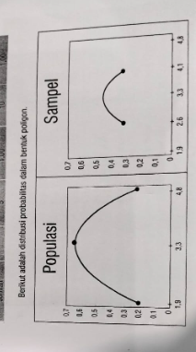
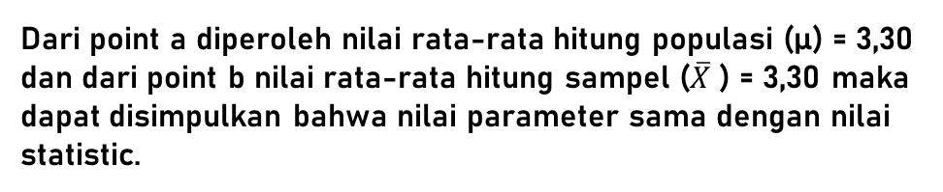

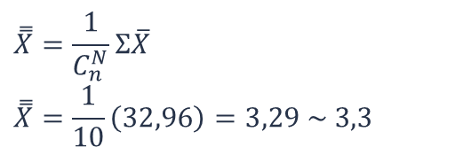
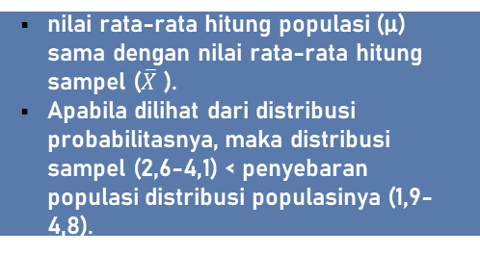
3. Nilai rata-rata dari rata-rata hitung sampel
Distribusi Sampling Rata-rata
Jawab :
$$\overset{̿}{X}=\frac{1}{C_{n}^{N}}Ʃ\overline{X}$$
$$\overset{̿}{X}=\frac{1}{10}\left(32,96\right)=3,29 \sim 3,3$$
a. Nilai Rata-rata dari populasi
$$μ=\frac{Ʃx}{n}=\frac{5,15+3,55+3,11+3,18+1,49}{5}=\frac{16,48}{5}=3,30$$
Dari point a diperoleh nilai rata-rata hitung populasi (μ) = 3,30 dan dari point b nilai rata-rata hitung sampel ($\overline{X}$ ) = 3,30 maka dapat disimpulkan bahwa nilai parameter sama dengan nilai statistic.
b. Menghitung nilai rata-rata populasi
1. Kombinasi
c. Distribusi Populasi dan Sampel dari nilai rata-rata hitung
$C_{n}^{N}$= $\frac{N!}{n!\left(N−n\right)!}$ = $\frac{5!}{2!\left(5−2\right)!}=\frac{5!}{2!3!}=10$
2. Perhitungan rata-rata dari setiap sampel
nilai rata-rata hitung populasi (μ) sama dengan nilai rata-rata hitung sampel ($\overline{X}$ ).
Apabila dilihat dari distribusi probabilitasnya, maka distribusi sampel (2,6-4,1) < penyebaran populasi distribusi populasinya (1,9-4,8).

Slide 31
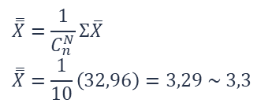

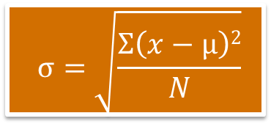

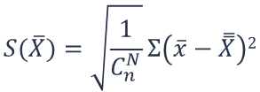
Distribusi Sampling Rata-rata
Jawab :
Standar Deviasi (varian) rata-rata sampel
d. Standar Deviasi populasi
$$\overset{̿}{X}=\frac{1}{C_{n}^{N}}Ʃ\overline{X}$$
$$\overset{̿}{X}=\frac{1}{10}\left(32,96\right)=3,29 \sim 3,3$$
$$S(\overline{X})=\sqrt{\frac{1}{C_{n}^{N}}}Ʃ\left(\overline{x}−\overset{̿}{X}\right)2$$
$$σ=\sqrt{\frac{Ʃ\left(x−μ\right)2}{N}}$$
Nllai standar deviasi rata-rata sampel (s=0,71) < standar deviasi populasi (μ=1,71) maka dapat disimpulkan bahwa nilai anggota rata-rata sample relative lebih memusat pada nilai tengahnya dibandingkan dengan populasi.
Hal ini ternadi karena penyebaran populasinya lebih lebar dibandingkan dengan sampel.
Hubungan antara s dan σ untuk populasi terbatas dapat dinyatakan :
Hubungan antara s dan σ untuk populasi tidak terbatas dapat dinyatakan :
S =$\frac{σ}{\sqrt{n}}\sqrt{\frac{N−n}{N−1}}$
S =$\frac{σ}{\sqrt{n}}$

Slide 32
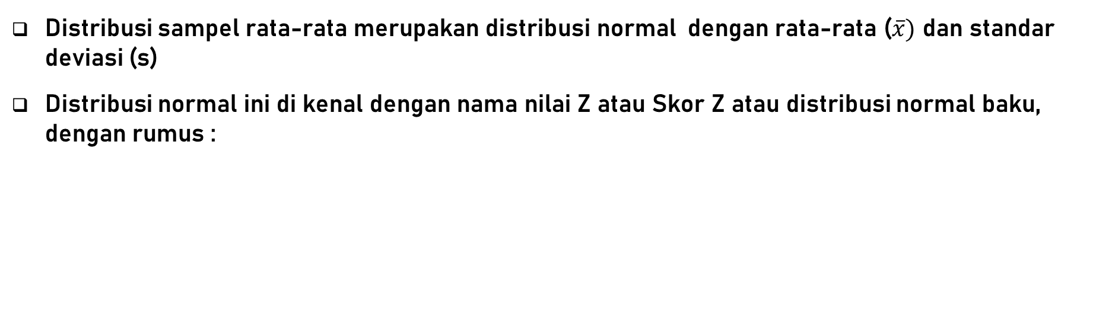
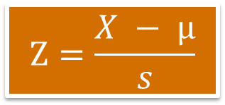
Distribusi Sampling Rata-rata
Distribusi sampel rata-rata merupakan distribusi normal dengan rata-rata ($\overline{x})$ dan standar deviasi (s)
Distribusi normal ini di kenal dengan nama nilai Z atau Skor Z atau distribusi normal baku, dengan rumus :
$$Z=\frac{X − μ}{s}$$
Dimana :
Z = skor z atau nilai normal baku
X = nilai dari suatu pengamatan
μ = nilai rata-rata hitung dari distribusi

Slide 33
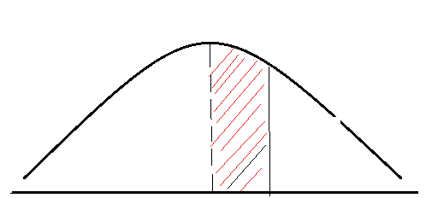
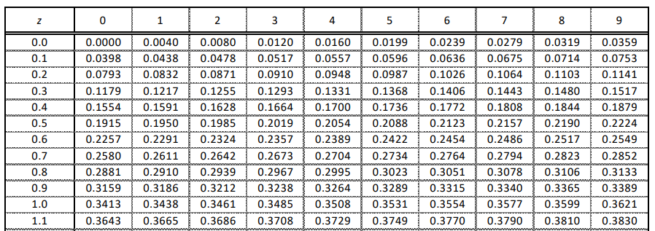
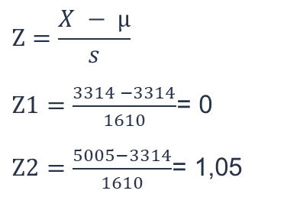
Distribusi Sampling Rata-rata
Contoh 2 :
Sebanyak 20 Perusahaan termasuk dalam harga saham pilihan (LQ45) pada 2013. Harga saham ke-20 perusahaan tersebut berkisar antara Rp 1.030-6.500 per lembar.
Berapa probabilitas harga saham antara Rp 3.314 sampai Rp 5.005 per lembar. Diketahui μ = 3.314 sebagai nilai rata-rata hitung dan standar deviasi 1610.
$$Z=\frac{X − μ}{s}$$
$Z1=\frac{3314 −3314}{1610}$= 0
$Z2=\frac{5005−3314}{1610}$= 1,05
Luas dibawah kurva normal :
P (Z₁ < Z < Z₂) = P(Z₁=0 < Z < Z₂=1,05) = 0,35314
Luas = 0,3531
Z₁ = 0
Z₂ = 1,05

Slide 34

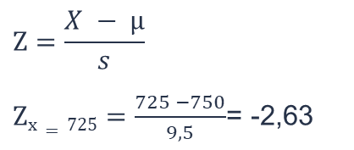
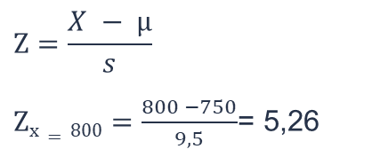
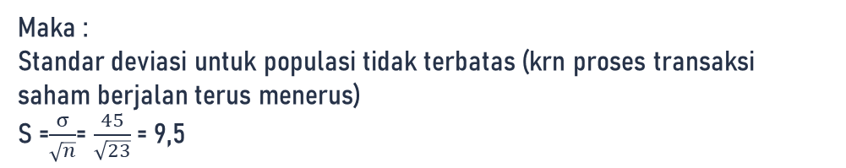
Distribusi Sampling Rata-rata
Contoh 3:
Sepanjang tahun 2013 terdapat 31 emiten baru yang tercatat di IDX. Emitan ke-31 yang tercatat adalah perusahaan jamu terbesar di Indonesia yaitu PT.Industri Jamu dan Farmasi Sido Muncul Tbk (SIDO).
Pengamatan selamaa 18 Desember 2013 – 24 Januari 2014, harga saham SIDO terus mengalami fluktuasi dengan tren harga yang meningkat. Harga saham penutupan pernah turin mencapai 680 dan sempat naik mencapai 815. Selama pengamatan, harga saham SIDO rata-rata 750 dengan standar deviasi 45,5.
Berapa peluang saham SIDO turun dibawah 725 dan berapa peluang harganya meningkat diatas 800 ?
Diketahui :
n = 23
μ = 750
σ = 45,5
Maka :
Standar deviasi untuk populasi tidak terbatas (krn proses transaksi saham berjalan terus menerus)
S =$\frac{σ}{\sqrt{n}}$= $\frac{45}{\sqrt{23}}$ = 9,5
$$Z=\frac{X − μ}{s}$$
$Zx=725=\frac{725 −750}{9,5}$= -2,63
Nilai Z=-2,63 → nilai = 0,4957
Sehingga probabilitas harga saham dibawah 725 adalah 0,5 – 0,4957 = 0,0043 atau 0,43%
$$Z=\frac{X − μ}{s}$$
$Zx=800=\frac{800 −750}{9,5}$= 5,26
Nilai Z= 5,26 → gunakan nilai z maksimal 3,99 yaitu nilai = 0,4999
Sehingga probabilitas harga saham diatas 800 adalah 0,5 – 0,4999 = 0,0001 atau 0,01%

Slide 35
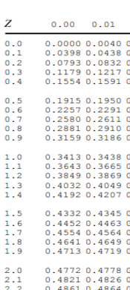
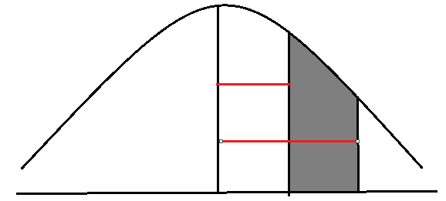

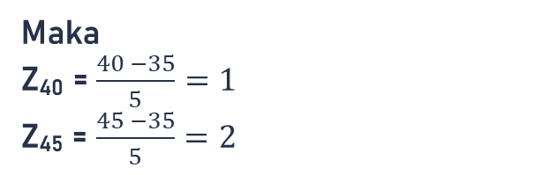
Distribusi Sampling Rata-rata
Contoh 4 :
PT. ABC mempunyai karyawan 200 orang dengan umur rata-rata 35 tahun dan standar deviasi 5 tahun. Direksi memutuskan untuk memberikan pelatihan kepimpinan pada karyawan umur 40-45 tahun untuk manager level menengah. Berapa banyak karyawan yang harus ikut pelatihan tersebut ?
Jawab :
Jumlah karyawan yang ikut pelatihan = P(40 < X < 45)
$$Z=\frac{X − μ}{s}$$
0,3643
Maka
Z₄₀ = $\frac{40 −35}{5}=1$
Z₄₅ = $\frac{45 −35}{5}=2$
0,4772
Jadi P (40 < X < 45 ) = P (1 < Z < 2)
P (Z < 2) = 0,4772
P (Z < 1) = 0,3413
35
40
45
Maka nilai probabilitasnya adalah daerah yang diarsir
Yaitu 0,4772 – 0,3413 = 0,1359.
Jumlah karyawan yang ikut pelatihan = 0,1359 x 200 = 27,18 ~ 27 orang

Slide 36
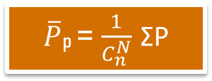
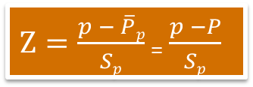
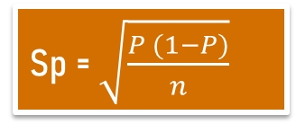
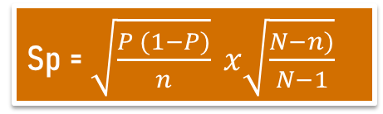
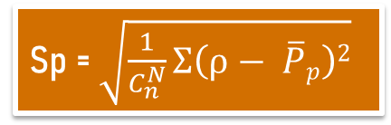
DISTRIBUSI SAMPLING PROPORSI
Proporsi = Persentase
P = parameter Populasi
ρ = statistic sampel
Apakah nilai rata-rata hitung dan standar deviasi sampel dan populasinya memiliki karakteristik yang sama ?
1. Kombinasi
$\overline{P}$_{p} = $\frac{1}{C_{n}^{N}}$ ƩP
2. Standar Deviasi Distribusi Sampling Proporsi → populasi terbatas
Sp = $\sqrt{\frac{1}{C_{n}^{N}}Ʃ\left(ρ− \overline{P}p\right)2}$
atau
Sp = $\sqrt{\frac{P (1−P)}{n}} x\sqrt{\frac{N−n)}{N−1}}$
3. Standar Deviasi Distribusi Sampling Proporsi untuk ukuran sampel kecil → populasi tidak terbatas
Sp = $\sqrt{\frac{P (1−P)}{n}}$
4. Nilai Z
$Z=\frac{p − \overline{P}p}{Sp}$ ₌ $\frac{p −P}{Sp}$

Slide 37
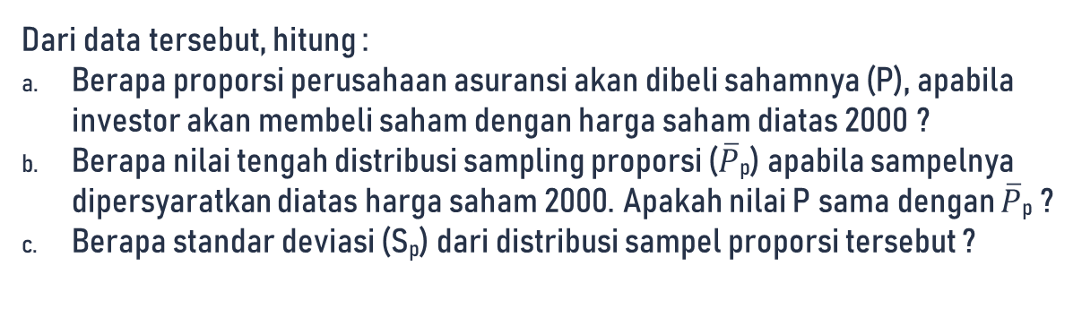
DISTRIBUSI SAMPLING PROPORSI
Contoh 5 :
Berikut data harga saham 5 perusahaan asuransi di BEI per 11 November 2013.
Dari data tersebut, hitung :
Berapa proporsi perusahaan asuransi akan dibeli sahamnya (P), apabila investor akan membeli saham dengan harga saham diatas 2000 ?
Berapa nilai tengah distribusi sampling proporsi ($\overline{P}$_{p}) apabila sampelnya dipersyaratkan diatas harga saham 2000. Apakah nilai P sama dengan $\overline{P}$_{p} ?
Berapa standar deviasi (S_{p}) dari distribusi sampel proporsi tersebut ?

Slide 38


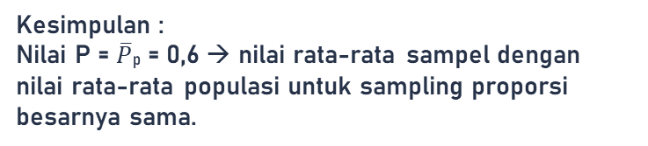
Distribusi Sampling Proporsi
Jawab :
Berapa proporsi perusahaan asuransi akan dibeli sahamnya (P), apabila investor akan membeli saham dengan harga saham diatas 2000 ?
Jumlah perusahaan dengan harga saham > 2000 adalah ABDA, LPGI, MREI dan PNIN → jadi ada 3 dari 5 perusahaan asuransi.
Proporsi (P) = 3/5 = 0,6
b. Berapa nilai tengah distribusi sampling proporsi ($\overline{P}$_{p}) apabila sampelnya dipersyaratkan diatas harga saham 2000. Apakah nilai P sama dengan $\overline{P}$_{p} ?
2. Menghitung proporsi berdasarkan kombinasinya
$\overline{P}$_{p} = $\frac{1}{C_{n}^{N}}$ ƩP
1. Kombinasi
$C_{n}^{N}$= $\frac{N!}{n!\left(N−n\right)!}$ = $\frac{5!}{3!\left(5−3\right)!}=\frac{5!}{3!2!}=10$
Kesimpulan :
Nilai P = $\overline{P}$_{p} = 0,6 → nilai rata-rata sampel dengan nilai rata-rata populasi untuk sampling proporsi besarnya sama.
Nilai rata-rata distribusi sampel proporsi =
$\overline{P}$_{p} = $\frac{1}{C_{n}^{N}}$ ƩP = (1/10) (6) = 0,6

Slide 39

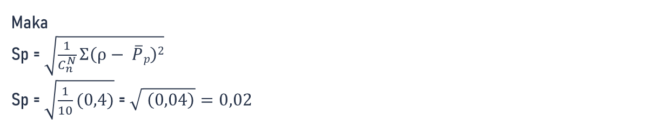

Distribusi Sampling Proporsi
Jawab :
c. Berapa standar deviasi (S_{p}) dari distribusi sampel proporsi tersebut ?
Sp = $\sqrt{\frac{1}{C_{n}^{N}}Ʃ\left(ρ− \overline{P}p\right)2}$
$C_{n}^{N}$= $\frac{N!}{n!\left(N−n\right)!}$ = $\frac{5!}{3!\left(5−3\right)!}=\frac{5!}{3!2!}=10$ ...... Dari point (b-1)
$\overline{P}$_{p} = $\frac{1}{C_{n}^{N}}$ ƩP = (1/10) (6) = 0,6 ...... Dari point (b-2)
Maka
Sp = $\sqrt{\frac{1}{C_{n}^{N}}Ʃ\left(ρ− \overline{P}p\right)2}$
Sp = $\sqrt{\frac{1}{10}(0,4)}$ = $\sqrt{ \left(0,04\right)}=0,02$

Slide 40





Distribusi Sampling Proporsi
Contoh 6 :
Informatics merupakan lembaga pendidikan tehnologi informasi di Jakarta. Setiap hari lembaga ini menerima telepon sebanyak 100 orang dan 20% diantaranya kemudian mendaftar di lembaga. Hitunglah probabilitas :
Labih dari 30 orang yang mendaftar
Kurang dari 15 yang mendaftar
Diketahui :
Proporsi mendaftar P = 20% = 0,2
Proporsi tidak mendaftar (1-P) = 1 – 0,2 = 0,8
Standar deviasi :
Sp = $\sqrt{\frac{P (1−P)}{n}}$= $\sqrt{\frac{(0.2)(0,8)}{100}}$ = 0,04
Jawab :
a. Menghitung Z untuk probabilitas > 30 = 30/100 = 0.3
b. Menghitung Z untuk probabilitas < 15 = 15/100 = 0,15
Z = $\frac{p −P}{Sp}$ = $\frac{0,3 −0,2}{0,04}$ = 2,5
Z = $\frac{p −P}{Sp}$ = $\frac{0,15 −0,2}{0,04}$ = -1,25
Jika :
P (Z < 2,5) = 0,4938
Maka P(Z > 0,3) = 0,5 – 0,4938 = 0,0062 = 0,62%
Jadi probabilitas yang mendaftar > dari 30 orang sebesar 0,62%
Jika :
P (Z < 1,25) = 0,3944
Maka P(Z < 0,15) = 0,5 – 0,3944 = 0,1056 = 10,56%
Jadi probabilitas yang mendaftar < dari 15 orang sebesar 10,56%

Slide 41
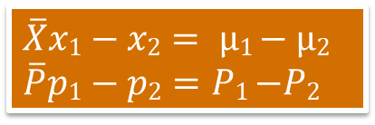
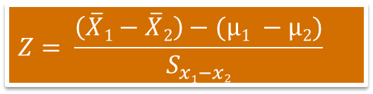
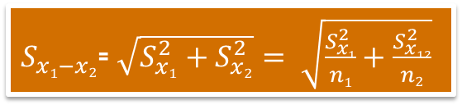
DISTRIBUSI SAMPEL SELISIH RATA-RATA & PROPORSI
Adalah suatu distribusi dari dua atau lebih populasi.
Maksudnya untuk membedakan karakteristik satu populasi dengan populasi yang lain, apakah sama ataukah berbeda.
Nilai rata-rata distribusi sampel selisih rata-rata X₁-X₂
Nilai standar deviasi distribusi sampel selisih rata-rata X₁-X₂
Nilai Z untuk distribusi sampel selisih rata-rata
$\overline{X}x1−x2= μ1$ $− μ2$
$\overline{P}p1−p2=P1$ $−P2$
$S_{x1−x2}$= $\sqrt{S_{x1}^{2}+S_{x2}^{2}}= \sqrt{\frac{S_{x1}^{2}}{n1}+\frac{S_{x12}^{2}}{n2}}$
$$Z= \frac{\left(\overline{X}1−\overline{X}2\right)−(μ1 −μ2)}{S_{x1−x2}}$$

Slide 42
TUGAS 1
Berikut adalah harga saham dari perusahaan dalam insdustri percetakan, periklanan dan media di BEI 11 Nopember 2013
Apabila di ambil 2 perusahaan sebagai sampel untuk mengetahui kinerjanya, hitung rata-rata hitung dan standar deviasi sampel dan populasi. Dan berapa probabilitas perusahaan dengan harga di atas 400 terpilih sebagai sampel ?
Perusahaan | Harga per saham
Jasuindo Tiga Perkasa (JTPE) | 320
First Media (KBLV) | 550
Star Pasific (LPLI) | 590
Sejahteraraya ANugrahJaya (SRAJ) | 335
Visi Media Asia (VIVA) | 265

Slide 43
TUGAS 2
Berikut adalah pendapatan per kapita rata-rata penduduk Indonesia tahun 2000-2013
Tahun | Pendapatan per kapita Rata-rata
2002 | 922
2003 | 1091
2004 | 1178
2005 | 1291
2006 | 1623
2007 | 1898
2008 | 2211
2009 | 2300
2010 | 2986
2011 | 3511
2012 | 3594
2013 | 3499
Rata-rata | 2175
Standar Deviasi | 1006
Pertanyaan
Hitunglah probabilitas pendapatan dibawah 1000
Hitunglah probabilitas pendapatan antara 1500-3000
Hitunglah pendapatan terendah dari 10% penduduk yang berpendapatan tertinggi
Apabila pemerintah akan membantu 15 % penduduk yang berpendapatan terendah, berapa batas maksimalnya ?

Slide 44
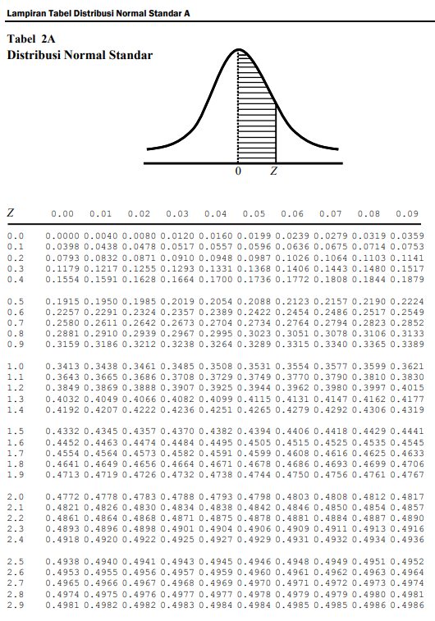
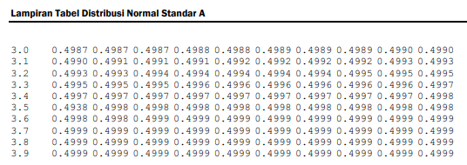

Slide 45


